Slide 1


物理竞赛
王 民
minwang@nwpu.edu.cn

Slide 2


1.论文背景简介
目录
2.研究过程演示
3.遗留问题探讨
4.论文归纳总结

Slide 3

官网：https://www.iypt.org/
2021 参考：https://www.bilibili.com/read/cv6914438

Slide 4

顺序
浏览并挑选题目
正确解读题目
预实验
结合个人特长和学科
关键词，目的，方法
判断初步结论，条件，参数等
初步判断理论模型
实验和理论验证
误差分析及结论
力学，热学，电磁学，动力学等
重点
来源，消除，判断；规律，意义

Slide 5
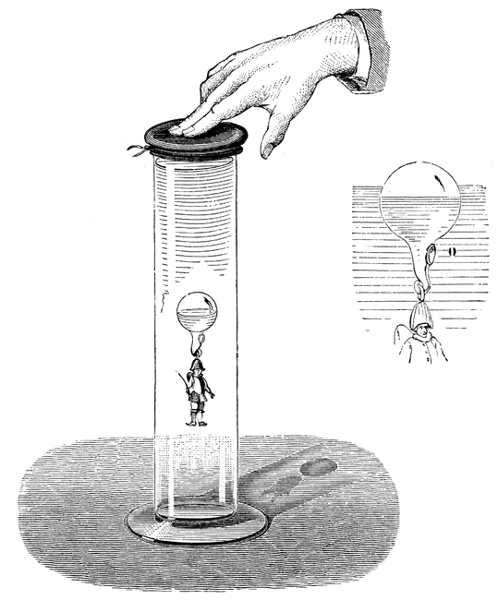
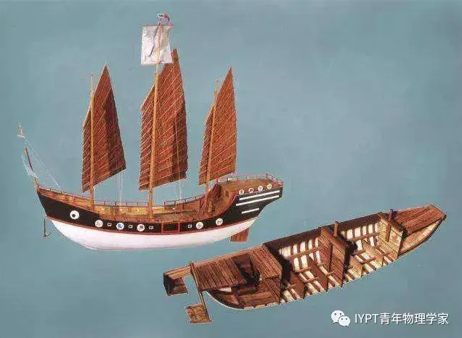

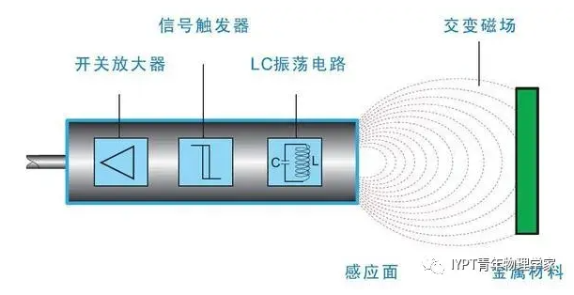


浏览并挑选题目

Slide 6
浏览并挑选题目
不要害怕
反正别人也不一定会
突破之后就很丝滑
不要太高兴
没那么简单
1. 容易审题不清
2. 参数多，容易考虑不周全
3. 实验方案及规避误差

Slide 7


正确解读题目
1
4
3
2
提取参数
中英文原题目
目的
关键字
紧密围绕目的和关键字，提取参数，找出参数对目的及关键字的影响

Slide 8
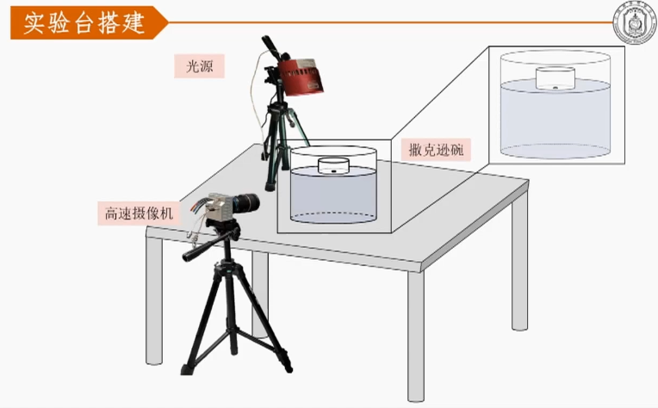
预实验
目的
寻找和设置初值
观察现象，确定相关理论
相关软件使用
寻找特殊现象
查找和补漏参数
… …
示意图

Slide 9
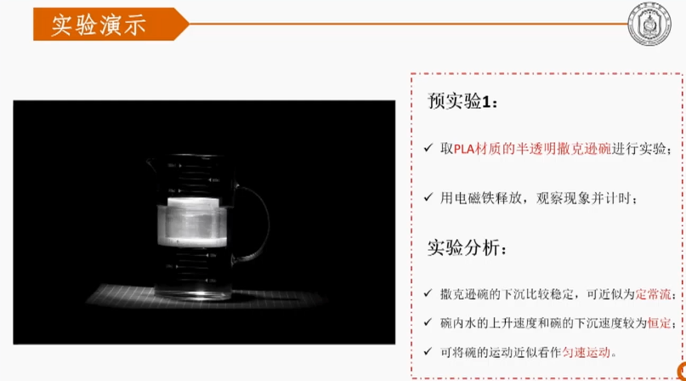
预实验
目的
寻找和设置初值
观察现象，确定相关理论
相关软件使用
寻找特殊现象
查找和补漏参数
… …

Slide 10
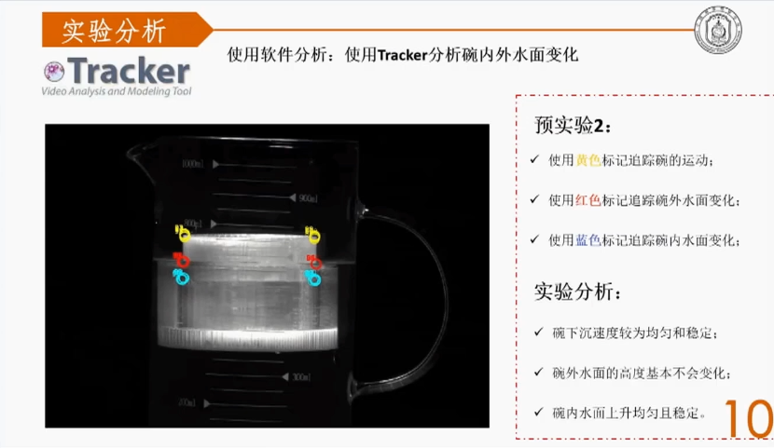
预实验
目的
寻找和设置初值
观察现象，确定相关理论
相关软件使用
寻找特殊现象
查找和补漏参数
… …

Slide 11
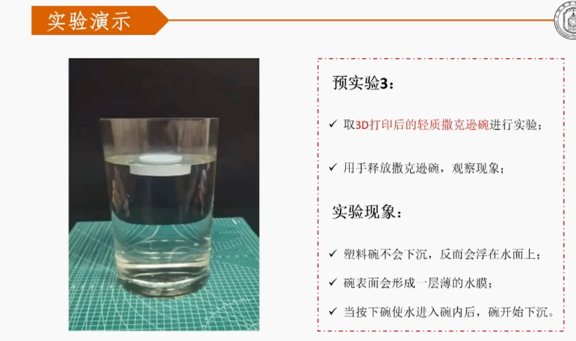
预实验
目的
寻找和设置初值
观察现象，确定相关理论
相关软件使用
寻找特殊现象
查找和补漏参数
… …

Slide 12

初步判断理论模型
主要理论
主要模型
限制条件
忽略“次要条件”
落入“参数研究，不可自拔”，忽略目的
背景研究不充分
… …
准确判断“条件”
围绕目的，参数研究服务实验目的
充分调研研究背景
… …

Slide 13
初步判断理论模型
必要的方程及涉及参数的意义
初始条件的合理性
方程的解及物理意义
参数的理论影响规律
主要理论
牛顿第二定律
动力学方程
麦克斯韦方程
流体力学
… …

Slide 14
初步判断理论模型
数值模型
软件建模
理论计算结果分析
修正及改进
主要模型
Mathematical
Matlab
Python
… …
Tracker
Comsol
CST
… …

Slide 15
初步判断理论模型
初始值是否符合物理条件
理论公式的使用范围
修正及改进
… …
限制条件
坐标系选取
过渡过程状态
… …

Slide 16
实验和理论验证
方法： 控制变量法 （理论和实验）
理论上可以将多个因素赋予一个变量，方便计算；但是必须要对应实验结果

Slide 17
遗留问题探讨

Slide 18


在这里填写标题
01
标题
在这里输入内容
02
标题
在这里输入内容
03
标题
在这里输入内容
04
标题
在这里输入内容

Slide 19

在这里填写标题
在这里添加标题
在这里添加标题
22
在这里填写内容详情描述在这里填写内容详情描述在这里填写内容详情描述
在这里填写内容详情描述在这里填写内容详情描述在这里填写内容详情描述
17
46
在这里添加标题
在这里填写内容详情描述在这里填写内容详情描述在这里填写内容详情描述
38
在这里添加标题
在这里填写内容详情描述在这里填写内容详情描述在这里填写内容详情描述

Slide 20


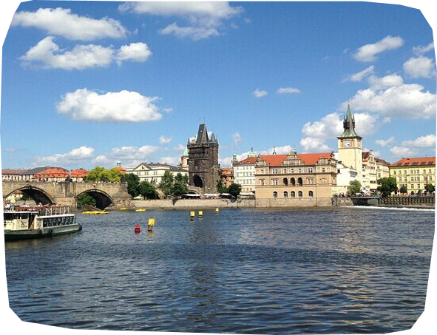
在这里填写标题
在这里添加标题
在这里填写内容详情描述在这里填写内容详情描述在这里填写内容详情描述在这里填写内容详情描述在这里填写内容详情描述在这里填写内容详情描述
在这里添加标题
在这里填写内容详情描述在这里填写内容详情描述在这里填写内容详情描述在这里填写内容详情描述在这里填写内容详情描述在这里填写内容详情描述

Slide 21




在这里填写标题
在这里添加标题
在这里添加标题
在这里添加标题
在这里填写内容详情描述在这里填写内容详情描述在这里填写内容详情描述
在这里填写内容详情描述在这里填写内容详情描述在这里填写内容详情描述
在这里填写内容详情描述在这里填写内容详情描述在这里填写内容详情描述

Slide 22
论文归纳总结

Slide 23



在这里填写标题
标题一
标题二
在这里填写内容详情描述在这里填写内容详情描述在这里填写内容详情描述在这里填写内容详情描述在这里填写内容详情描述在这里填写内容详情描述在这里填写内容详情描述在这里填写内容详情描述在这里填写内容详情描述在这里填写内容详情描述在这里填写内容详情描述在这里填写内容详情描述
在这里填写内容详情描述在这里填写内容详情描述在这里填写内容详情描述在这里填写内容详情描述在这里填写内容详情描述在这里填写内容详情描述在这里填写内容详情描述在这里填写内容详情描述在这里填写内容详情描述在这里填写内容详情描述在这里填写内容详情描述在这里填写内容详情描述

Slide 24


在这里填写标题
在这里填写内容详情描述在这里填写内容详情描述
在这里填写内容详情描述在这里填写内容详情描述
在这里填写内容详情描述
在这里填写内容详情描述

Slide 25




在这里填写标题
在这里添加标题
在这里添加标题
在这里填写内容详情描述在这里填写内容详情描述在这里填写内容详情描述
在这里填写内容详情描述在这里填写内容详情描述在这里填写内容详情描述
01
02
在这里添加标题
在这里添加标题
在这里填写内容详情描述在这里填写内容详情描述在这里填写内容详情描述
在这里填写内容详情描述在这里填写内容详情描述在这里填写内容详情描述
03
04

Slide 26



在这里填写标题
在这里填写内容详情描述在这里填写内容详情描述在这里填写内容详情描述在这里填写内容详情描述在这里填写内容详情描述在这里填写内容详情描述在这里填写内容详情描述在这里填写内容详情描述在这里填写内容详情描述

Slide 27
致谢
感谢母校提供的学习与实践的机会 感谢导师团队，特别感谢吴老师给与的耐心指导 感谢同学以及舍友的帮助 感谢答辩评审！

